Slide 1
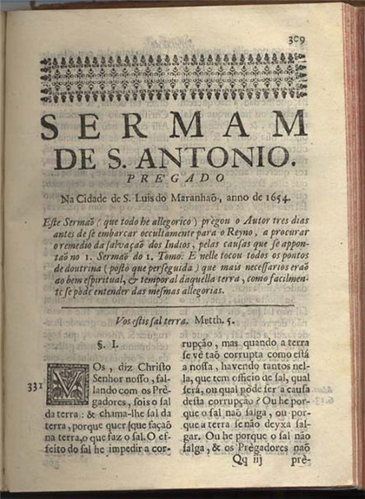
PORTUGUÊS, 2.º ANO, MÓDULO 4, LIÇÃO M4-F01, UNIDADE 1
EPI
1
Pregar a quem não ouve
Em 1654, um pregador decide pregar aos peixes. Não está a brincar — e três dias depois embarca às escondidas para Lisboa.
Sermão de Santo António aos Peixes, em Sermoens (Lisboa, 1682). Domínio público
lê, faz, leva
Lição M4-F01, Pregar a quem não ouve
1

Slide 2
A PALAVRA DO MÓDULO, «VERDADE»
EPI
A quem é que já disseste uma verdade que ninguém queria ouvir?
Lição M4-F01, Pregar a quem não ouve
2

Slide 3
ABRIR, CINCO MINUTOS
EPI
Porque é que um pregador havia de falar a peixes?
Lição M4-F01, Pregar a quem não ouve
3

Slide 4
LER: CAP. I: O QUE LEVA ANTÓNIO À PRAIA (1 DE 2)
EPI
Pregava Santo António em Itália na cidade de Arimino, contra os hereges, que nela eram muitos; e como erros de entendimento são dificultosos de arrancar, não só não fazia fruto o Santo, mas chegou o povo a se levantar contra ele, e faltou pouco, para que lhe não tirassem a vida. Que faria neste caso o ânimo generoso do grande António? Sacudiria o pó dos sapatos, como Cristo aconselha em outro lugar? Mas António com os pés descalços não podia fazer esta protestação; e uns pés, a que se não pegou nada da terra, não tinham que sacudir. Que faria logo? Retirar-se-ia? Calar-se-ia? Dissimularia? Daria tempo ao tempo? Isso ensinaria porventura a prudência, ou a covardia humana; mas o zelo da glória divina, que ardia naquele peito, não se rendeu a semelhantes partidos. Pois que fez? Mudou somente o púlpito e o auditório, mas não desistiu da doutrina. Deixa as praças, vai-se às praias; deixa a terra, e vai-se ao mar, e começa a dizer a altas vozes:
Padre António Vieira, Sermão de Santo António (1654), ortografia atualizada, cap. I. Vieira conta o que fez Santo António em Rimini, e é isso que ele próprio vai fazer em São Luís.
Lição M4-F01, Pregar a quem não ouve
4

Slide 5
LER: CAP. I: O QUE LEVA ANTÓNIO À PRAIA (2 DE 2)
EPI
«Já que me não querem ouvir os homens, ouçam-me os peixes». Oh! maravilhas do Altíssimo! Oh! poderes do que criou o mar, e a terra! Começam a ferver as ondas, começam a concorrer os peixes, os grandes, os maiores, os pequenos, e postos todos por sua ordem com as cabeças de fora da água, António pregava, e eles ouviam.
Padre António Vieira, Sermão de Santo António (1654), ortografia atualizada, cap. I. Vieira conta o que fez Santo António em Rimini, e é isso que ele próprio vai fazer em São Luís.
Lição M4-F01, Pregar a quem não ouve
5

Slide 6
O ESSENCIAL
EPI
Três coisas a fixar
1
António Vieira (Lisboa, 1608 – Bahia, 1697), jesuíta, pregou o Sermão de Santo António em São Luís do Maranhão a 13 de junho de 1654, três dias antes de embarcar para Lisboa, onde ia defender os indígenas.
2
Prega aos peixes porque os homens não o querem ouvir: os colonos escravizavam os indígenas e a Igreja local não os travava.
3
Um sermão tem partes: o exórdio (o começo, com o conceito predicável), o desenvolvimento (louvores e repreensões) e a peroração (o fecho).
Lição M4-F01, Pregar a quem não ouve
6

Slide 7
VER, E COMPLETAR NO CADERNO
EPI
Completa no caderno
FACTO | PERÍODO | AS DATAS QUE O PROVAM
Sermão de Santo António (1654)
Prisão pela Inquisição (1665–1667)
Proteção papal em Roma (a partir de 1669)
Morte na Bahia (1697)
Lição M4-F01, Pregar a quem não ouve
7

Slide 8
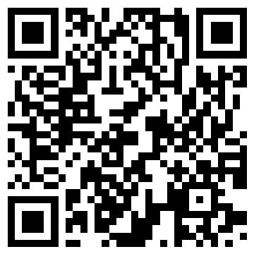
ANTES DE COMEÇAR
EPI
Como se faz cada exercício
1
Cada cartão tem um «?» no topo: abre um vídeo curto que mostra como se responde
2
Na página «Como se faz» estão todos os vídeos
3
Vê o do primeiro cartão antes de começares
pedrohfernandes-klk.github.io/​pt/​como/​
Lição M4-F01, Pregar a quem não ouve
8

Slide 9
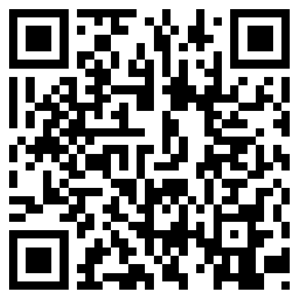
AGORA NO TELEMÓVEL, QUINZE MINUTOS
EPI
Abre a lição no telemóvel
1
Lê e responde aos cartões, um de cada vez
2
No fim, o cartão extra: «Ouçam-me os peixes»
3
O percurso marca a lição como feita
pedrohfernandes-klk.github.io/​pt/​m4/​licao-m4-f01/​
Lição M4-F01, Pregar a quem não ouve
9

Slide 10
PAUSA: CARTÕES NO TELEMÓVEL
EPI
Três minutos, com placar
1
Na lição, toca em «Sala» e escreve o código do ecrã e uma alcunha
2
Faz os cartões que o ecrã indica
3
Quando acabares, olha para o placar
pedrohfernandes-klk.github.io/​pt/​m4/​licao-m4-f01/​
Lição M4-F01, Pregar a quem não ouve
10

Slide 11
SÍNTESE
EPI
Para fixar
1
O cap. I conta o que Santo António fez em Arimino: diante de hereges que não o ouviam, «mudou somente o púlpito e o auditório», e foi pregar aos peixes.
2
Vieira repete o gesto em São Luís, em 1654, no período que Azevedo chamou «o missionário»; os nomes dos períodos são leituras do biógrafo, as datas são factos.
3
Cada explicação para pregar aos peixes precisa de uma prova; a mais direta está no texto: «Já que me não querem ouvir os homens, ouçam-me os peixes».
Lição M4-F01, Pregar a quem não ouve
11

Slide 12
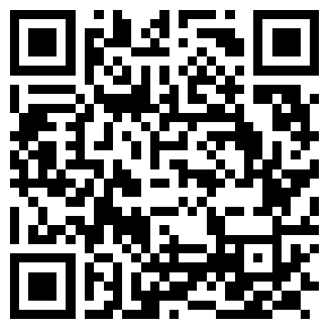
ATÉ À PRÓXIMA AULA
EPI
No telemóvel ou no PC da escola
1
Termina o baralho da lição M4-F01 e o cartão extra
2
Espreita a lição seguinte, «O sal e a terra»
3
Antes de sair: foto do caderno para o portefólio
pedrohfernandes-klk.github.io/​pt/​m4/​
Lição M4-F01, Pregar a quem não ouve
12

